Slide 1
Задание 1
Изучить данные в файлах Day5-1.csv и Day5-2.csv и выполнить задания:
Исследовать коэффициент корреляции для каждого набора;
Построить графики рассеивания;
Построить наиболее подходящую функцию регрессии par2=f(par1).

Slide 2
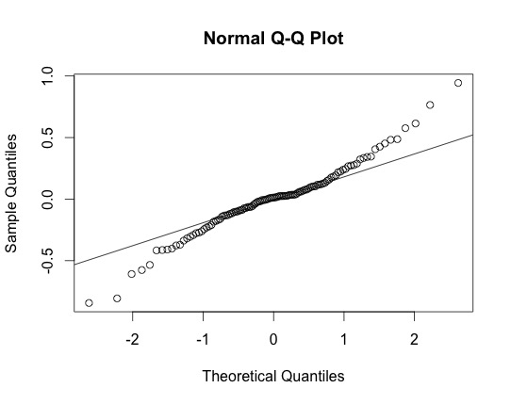
Одномерные статистические тесты
Тест Стьюдента характеристики мат. ожидания распределения:
t.test(salary, mu=32)
2) Тест Уилкоксона характеристики медианы распределения:
wilcox.test(salary2, mu=median(salary2), conf.int=TRUE)
Проверка распределения на нормальность:
shapiro.test(salary)
qqnorm(salary2); qqline(salary2, col=2)
library(nortest)
ad.test(data$variable)

Slide 3
Гипотезы на однородность
Тест равенства средних Пирсона:
t.test(par1, par2, var.equal= F) | t.test(par1, par2, paired =T)
2) Критерий Фишера на равенство дисперсий:
var.test(x, y) | var.test(x, y, ratio = 4)
3) Непараметрический тест сравнения средних Уилкоксона
wilcox.test(x, y) | wilcox.test(x, y, mu = -2)
4) Непараметрический тест сравнения масштабов Ансари-Брэдли
ansari.test(x, y) | ansari.test(x, y, max=2)

Slide 4
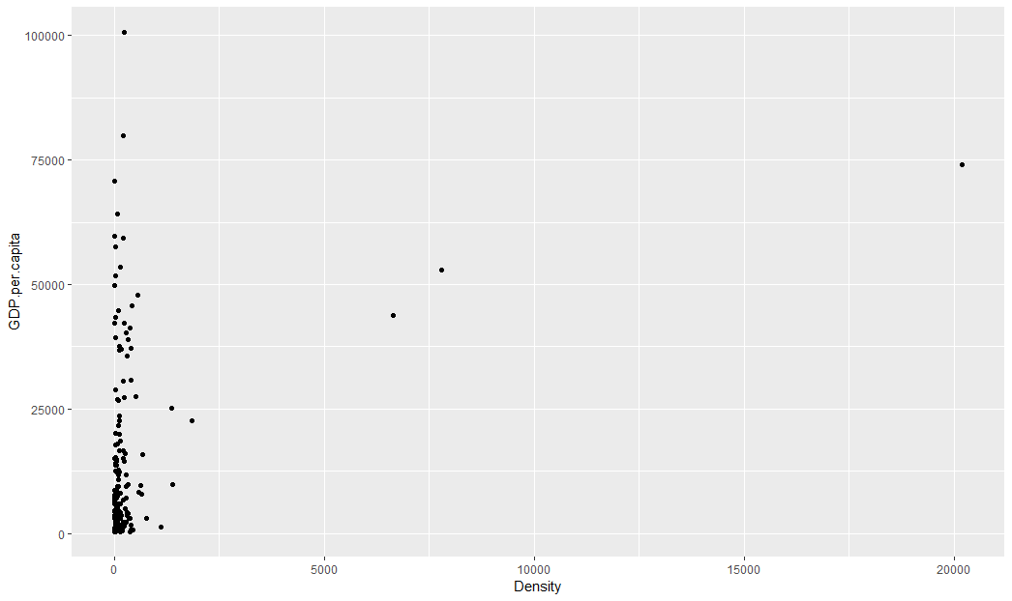
Выбросы
Определение выбросов:
По формуле
Выбросы лежат вне отрезка [x₂₅ –1.5(x₇₅ –x₂₅), x₇₅ +1.5(x₇₅ –x₂₅)]
2) Коробчастая диаграмма
3) Диаграмма рассеивания
4) Тест о том, что максимальное значение будет выбросом
library(outliers)
grubbs.test(data, type = 10)

Slide 5
Задание 2
Задание: изучить данные в файле DataDay3.csv:
Указать, есть ли параметры, которые распределены по нормальному закону;
Проверить средние и медианы на значимость;
Сказать, в каком регионе распределение выбросов СО2 наиболее близко к нормальному;
Построить круговую диаграмму населения по регионам.
Проверить с помощью корбчастой диаграммы наличие выбросов по СО2, использовать тест о том, является ли максимальное значение выбросом
6) В Day5 Slide 2 task 2 убрать очевидные выбросы, посмотреть, как поменяется модель.
7) Повторить эксперимент, убрав все статистические выбросы (указать, сколько точек убрали)

